Slide 1
1-5 重言式和蕴含式
定义1-5.1 给定一命题公式，若无论对分量做怎样的指派， 其对应的真值永为T,则称该命题公式为重言式或永真式。
定义1-5.2 给定一命题公式，若无论对分量做怎样的指派，其对应的真值永为 F,则称该命题公式为矛盾式或永假式。
定理1-5 .1 任何两个重言式的合取或析取，仍然是一个重言式。
定理1-5.2 一个重言式，对同一分量都用任何合式公式置换，其结果仍为一重言式。 例如： Q∨ ┐Q ⇔ T

Slide 2
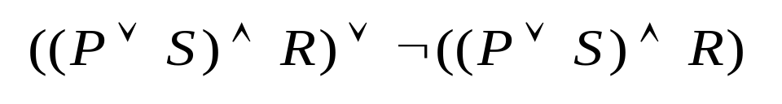
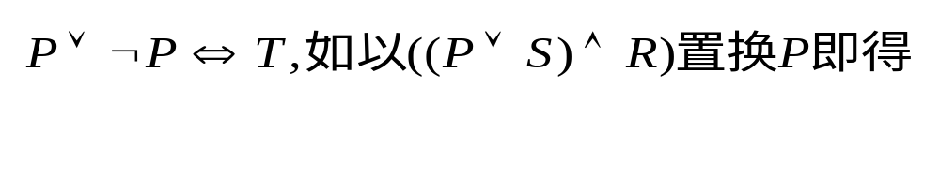
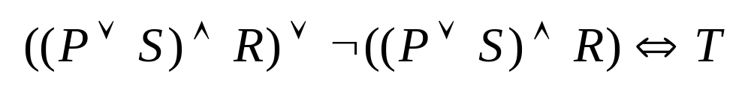


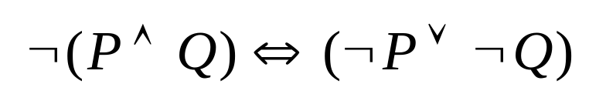
例题1 证明 为重言式
证明 因为
当且仅当
定理1-5.3 设A、B为两个命题公式，
为一重言式。
例题2 证明
证明:由下表可知

Slide 3

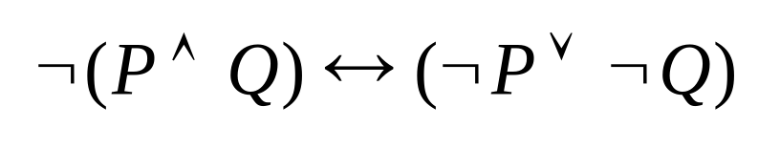
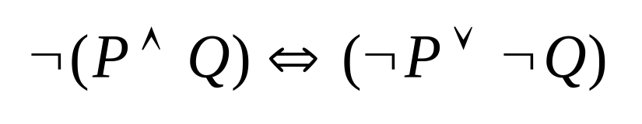
P | Q | P∧Q | ┐(P∧Q) | ┐P | ┐Q | ┐P∨┐Q | ┐(P∧Q) (┐P∨┐Q)
T | T | T | F | F | F | F | T
T | F | F | T | F | T | T | T
F | T | F | T | T | F | T | T
F | F | F | T | T | T | T | T
为重言式，故根据定理1-5.3：

Slide 4
重言式的判断（真值表法）
（PΛ (P->Q))->Q

Slide 5
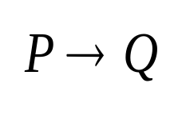
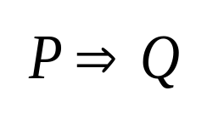
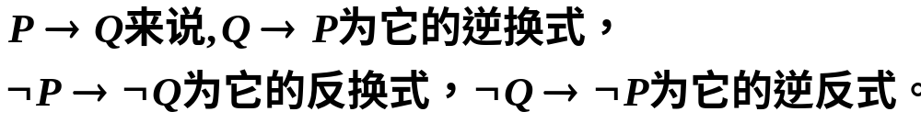
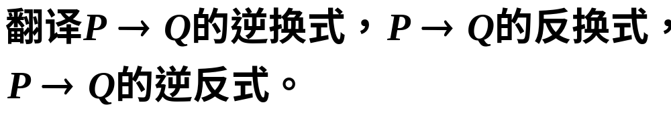
定义1-5.3 当且仅当 是一个重言式时，我们称“P蕴含Q”，
并记作 。
把这个定义写到本上
例：P ： 8是偶数，Q：糖果是甜的

Slide 6
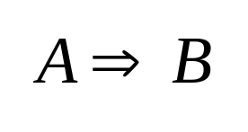
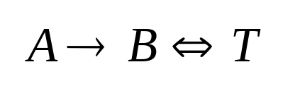
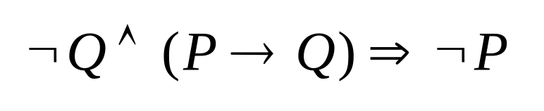

证明蕴含式 的方法有：
1. 用真值表
2. 利用定义等价推导
3. 若A为T，推出B一定为T
4. 由B是假则推出A为假
例题1 推证

Slide 7





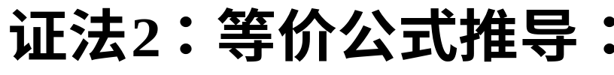
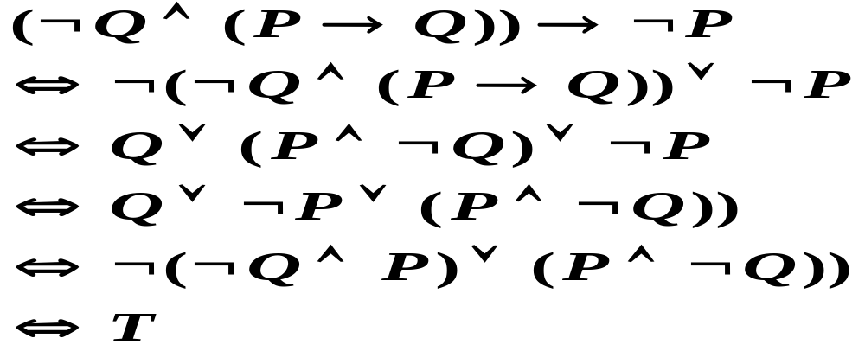
P | Q
1 | 1 | 0 | 0 | 1 | 0 | 1
1 | 0 | 0 | 1 | 0 | 0 | 1
0 | 1 | 1 | 0 | 1 | 0 | 1
0 | 0 | 1 | 1 | 1 | 1 | 1

Slide 8
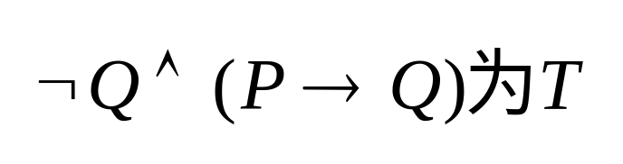
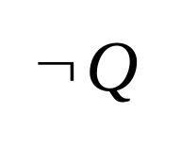
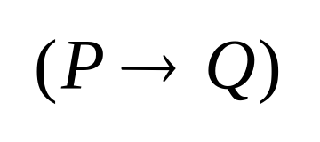
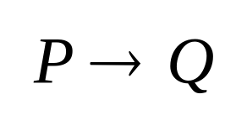
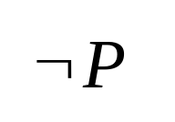
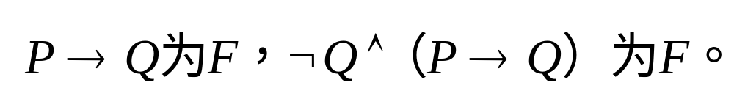
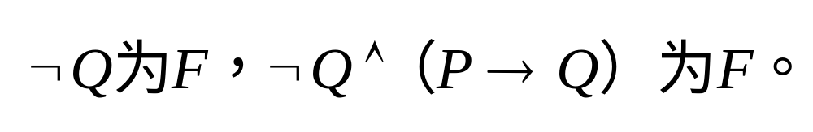
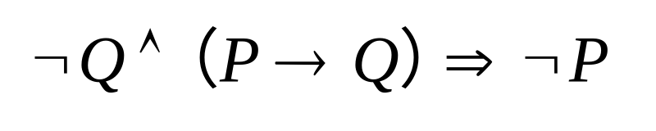
例题1 推证
证法3: 假定 ，则 为T。且 为T。
由Q为F， 为T，则必须P为F，故 为T。
证法4: 假定 为F ，则P为T。
a)： 若Q为F，则
b)：若Q为T，则
所以 成立

Slide 9
练习：
推证 (Q->R) ∧ (P ∧Q) => R

Slide 10
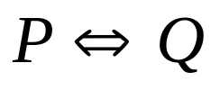
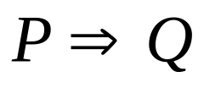
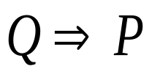
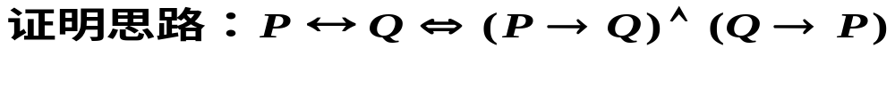
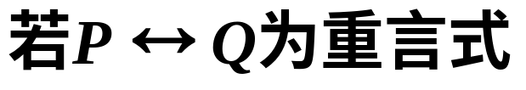
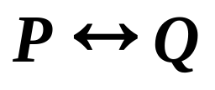
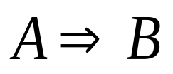
定理1-5 .4 设P、Q为任意两个命题公式，
的充分必要条件是
且
故P→Q为T且Q→P为T，即P⇒Q，Q⇒P成立。反之，若P⇒Q且Q⇒P，则P→Q为T且Q→P为T，因此 为T， 是重言式，即P⇔Q。
蕴含有下面几个常用的性质：
（1） 设 A、B、C为合式公式，若
且A是重言式，则
B必是重言式。

Slide 11



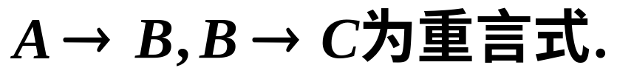
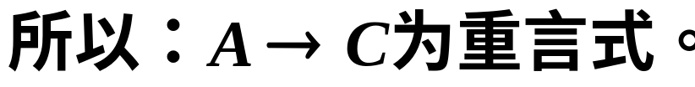

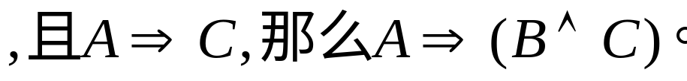
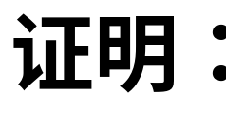
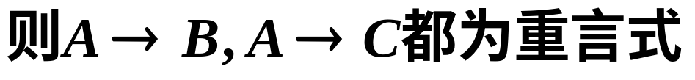
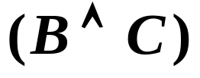
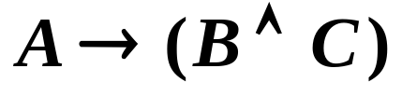
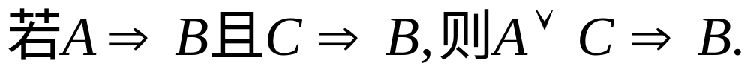
（2） 若
则
即蕴含关系是传递的。
若
则
（3） 若
若
若A为T, B、C都为T,故 为T.
若A为F, 不论为何值， 都为T.
（4）

Slide 12
检验下述论证的有效性：( 写到课堂练习本上）
如果我学习，那么我数学不会不及格。
如果我不热衷于玩扑克，那么我将学习。
但我数学不及格。
因此我热衷于玩扑克。

Slide 13
检验下述论证的有效性：
如果我学习，那么我数学不会不及格。
如果我不热衷于玩扑克，那么我将学习。
但我数学不及格。
因此我热衷于玩扑克。
命题符号化，令 P：我学习，Q：我数学及格，
R：我热衷于玩扑克。

Slide 14
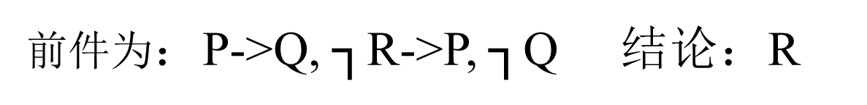
检验下述论证的有效性：
如果我学习，那么我数学不会不及格。
如果我不热衷于玩扑克，那么我将学习。
但我数学不及格。
因此我热衷于玩扑克。
命题符号化，令 P：我学习，Q：我数学及格，
R：我热衷于玩扑克。

Slide 15
前件为：P->Q, ┐R->P, ┐Q 结论：R
要证： (P->Q)∧ (┐R->P)∧ ┐Q=>R
证明：
…… (请同学们证明)

